Slide 1

Treinamento ARQ 3.0
Instrutor: Thiago de Sousa Pereira

Slide 2

Agenda
Docker
Docker-compose
Kubernetes
Quarkus
Ingress
Catálogo Corporativo de TI
Operação IIB
BB Cloud
BBDev Generator Web
Curió

Slide 3
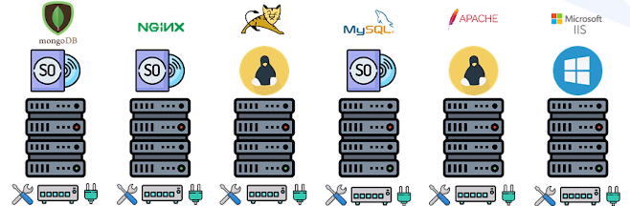
Serviços antigos
Uma máquia física por serviço
S.O. para fazer intermédio serviço x servidor
Grande Gasto
  Configuração
  Energia
  Comunicação
  Máquina

Slide 4
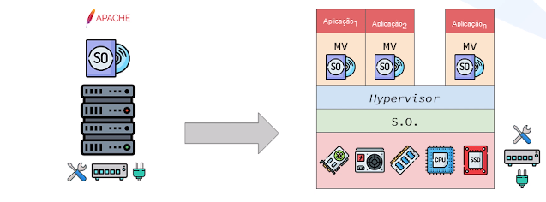
Virtualização
Hypervisor utilizado para virtualizar diversas máquinas no mesmo hardware
Divisão de recurso entre cada máquina, ficando limitado a capacidade da principal
Custo de configuração

Slide 5
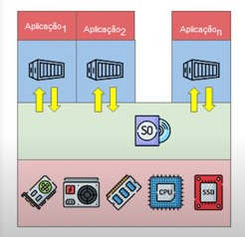
Containers
Imagem com as dependências necessárias
Estabilidade entre as aplicações
Ambiente virtualizado com SO reduzido
Configuração replicada para os demamais containers, menor custo
Inicialização mais rápida;

Slide 6
Docker
Facilitar a criação e administração dos containers
Executados na nuvem ou localmente
Cria um container por comando
APP1
APP2
APPn
container
container
docker

Slide 7
Docker Compose
Subir vários container de uma vez com apenas um comando;
Arquivo .yam onde ficam as configurações específicas dos containers.

Slide 8
Kubernetes
Orquestrador de containers;
Coordena e faz o agendamento dos containers;
Executado em um cluster;
Pods – unidades de agendamento.
Como e onde os containers serão executados;
Comunicação entre os containers distintos;
Dimensionamento de várias instâncias de containers;

Slide 9
Quarkus
Framework Java nativo em Kubernetes
Atualizou o Java para era da Nuvem
Funcionar com padrões, estrutura e blibliotecasa populares
Consome menos recursos
Inicialização mais rápida
Produtividade do Desenvolvedor

Slide 10
Ingress
Recurso do Kubernetes
Externalizar services de um cluster
Protocolos HTTP/HTTPS, SSL/TLS

Slide 11
Tecnologias e Serviços do BB
Catálogo Corporativo de TI
BB Cloud / OAAS
  Projeto de aplicação cloud e configurações
BBDev Generator Web
  Gerar o Projeto específico
IIB Curió
  Container docker
  Prover e consumir operações do catálogo

Slide 12
Tipos de Microsserviços
Quarkus + db2 + IIB
Quarkus + db2 + ingress

Slide 13

Observações
Dúvidas?

Slide 14
FIM

